Slide 1
Досрочный ЕГЭ по информатике и ИКТ 2020 Вариант – 1
https://cloud.mail.ru/public/33ZW/3P2QujrGQ

Slide 2
8

Slide 3
xwzy
(x * $\overline{y}$) + (x ≡ z) + $\overline{w}=0$
1 → 0 = 0

Slide 4
2
2
C
A
4
F
3
3
3
3
D
В
45

Slide 5
44
34
14
34
14
24
36
35
34
25
26
46
44
64
54
4

Slide 6
111
0
1
Г
0
1
0
1
0
1
?
Б
В
?

Slide 7
=$C2+С$1
15

Slide 8
95
S | 175 | 165
n | 0 | 30
S+n < 325 | 175 | 195
(325 – 175)/20 = 7,5 (выполняется 8 раз)
S = 175 – 10*8

Slide 9
4
V= ν × I × t × R

Slide 10
405
В | ОЛК | ОЛК | ОЛК | ОЛК
 | В
 |  | В
 |  |  | В
 |  |  |  | В
5* 3⁴ =

Slide 11
14
из N=2^{i} => N= 2³ >=7 => i = 3 бит
V₁ = K₁ * i = 25 * 3 бит = 75 бит / 8 ≈ 10 байт
V = 1200 байт/50 – 10 байт =

Slide 12
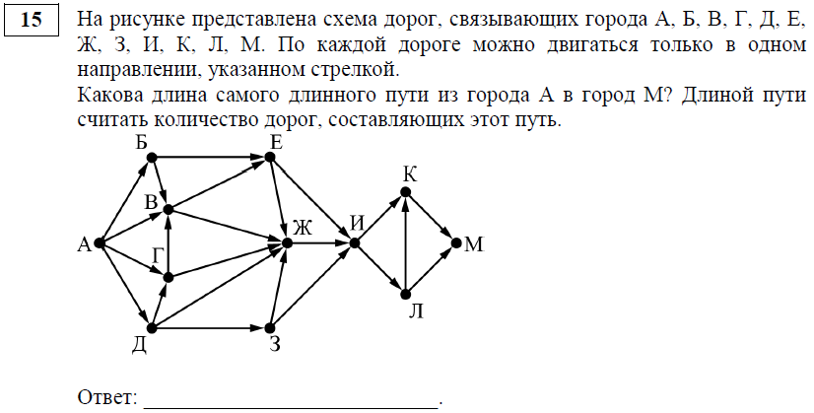
1
4
3
8
9
2
5
6
7
1
2
9

Slide 13
38
$$3^{42}−3^{9}−3^{3}=$$
$$3^{42}−3^{10}+3^{9}−3^{3}$$
(42 – 10) + (9 – 3) = 32 + 6 =

Slide 14
12
Ф
Н|Ф|К = Н + Ф + К – Н&Ф – Н&К – Ф&К + Н&Ф&К
90 = 34 + 46 + 34 – 12 – 0 – x + 0
Н
К
x = 34 + 46 + 34 – 12 – 90

Slide 15
202
S = 0+14+0
S = S+15+2
S = S+12+5
S = S+30+6
S = S+21+7
S = S+22+8
S = S+16+9
S = S+5+10
S = S+9+11
= 14
= S+17
= S+17
= S+36
= S+28
= S+30
= S+25
= S+15
= S+20

Slide 16
393
M – кол-во цифр в 8CC
L – сумма нечетных чисел

